Slide 1
Урок геометрии
в технологии развития критического мышления через чтение и письмо
разработан учителями математики
Синицыной М.И., Довганич О.В., Шумайловой З.М.
МКОУ «СОШ№3 г. Алзамай»
7 класс

Slide 2
Доброе утро!

Slide 3
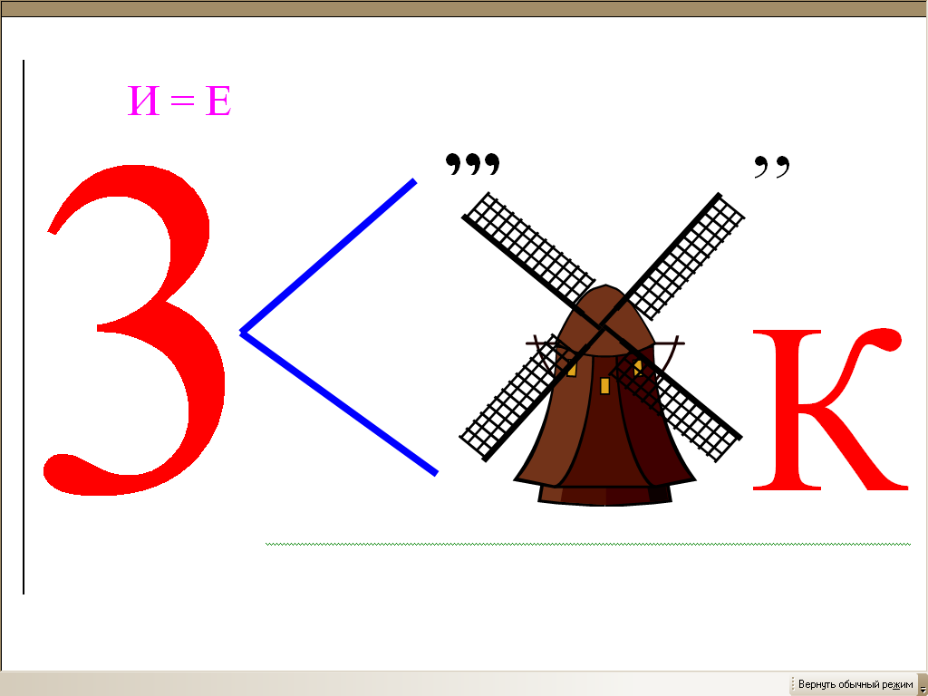

Slide 4
ТР
И
Е
УГОЛ
МЕЛ
ЬНИ
ЦА
К

Slide 5
ТР
Е
УГОЛ
ЬНИ
К

Slide 6
Тема урока:
Прямоугольный треугольник

Slide 7
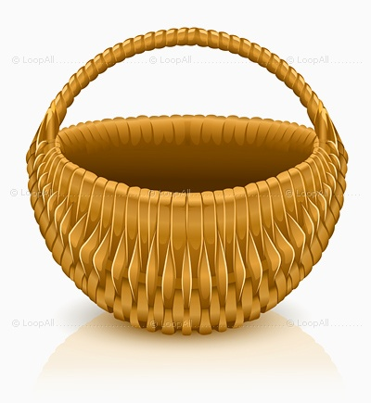

Slide 8
Цели урока
Познакомиться с понятием «Прямоугольный треугольник»;
Узнать его свойства и применить при решении задач

Slide 9
«Верю – не верю»
№ вопроса | 1 | 2 | 3 | 4 | 5
Я думаю
Я узнал
+ Верю
- Не верю

Slide 10
Вопросы:
Если в треугольнике один угол острый, то он остроугольный.
В прямоугольном треугольнике два прямых угла.
Сумма углов прямоугольного треугольника равна 180°.
Сумма острых углов прямоугольного треугольника равна 90°.
Существует прямоугольный равнобедренный треугольник.

Slide 11
Условные знаки:
+ это я знал
! новая информация для меня
я думал иначе

Slide 12
Прямоугольный треугольник
Стороны
Углы

Slide 13
Прямоугольный треугольник
Стороны
Углы
прямой
острые
гипотенуза
катеты
больше катетов
в сумме составляют 90⁰
лежит против прямого угла

Slide 14
«Верю – не верю»
№ вопроса | 1 | 2 | 3 | 4 | 5
Я думаю
Я узнал
+ Верю
- Не верю

Slide 15
«Верю – не верю»
№ вопроса | 1 | 2 | 3 | 4 | 5
Я думаю
Я узнал | — | — | + | + | +
+ Верю
- Не верю

Slide 16
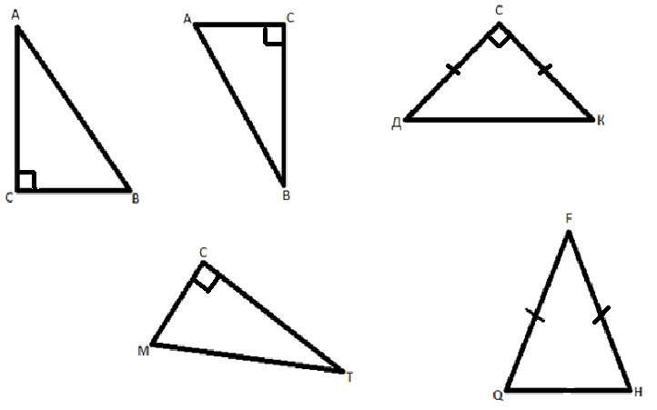
Задание 1. Подпишите катеты и гипотенузу

Slide 17
гипотенуза
гипотенуза
гипотенуза
гипотенуза

Slide 18
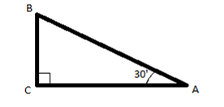
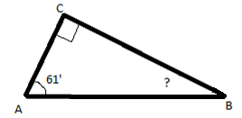
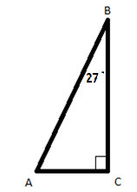
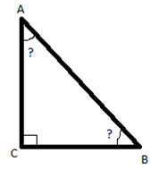
Задание 2. Найдите градусную меру угла в треугольнике
1)
2)
?
3)
4)

Slide 19
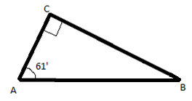
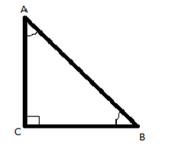
Найдите градусную меру угла в треугольнике
1)
2)
60⁰
29⁰
3)
4)
45⁰
63⁰
45⁰

Slide 20
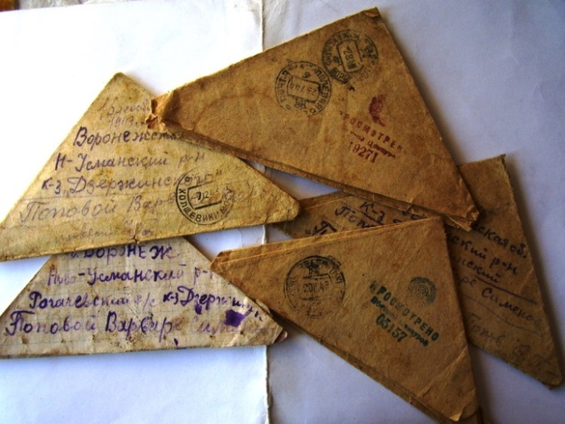

Slide 21
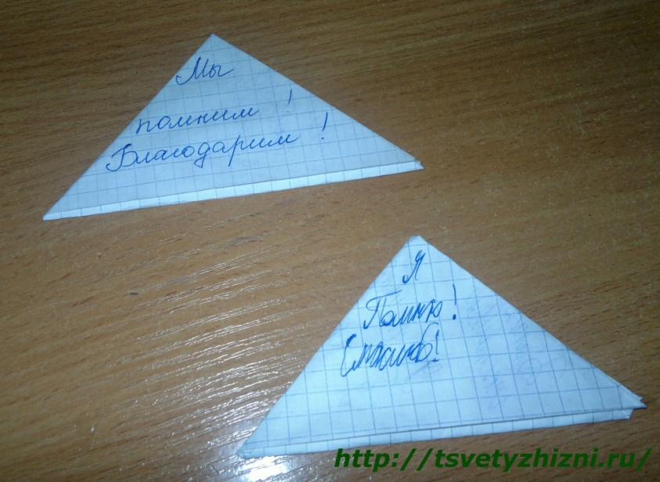

Slide 22
Домашнее задание
Составить кроссворд или викторину по теме «Прямоугольный треугольник»
или
№41(2) стр. 54

Slide 23
Продолжи предложение:
Я узнал на уроке…
Мне понравилось на уроке….

Slide 24
Спасибо за урок!

